Slide 1
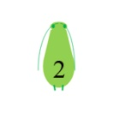
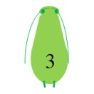
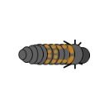
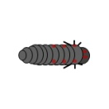
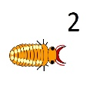
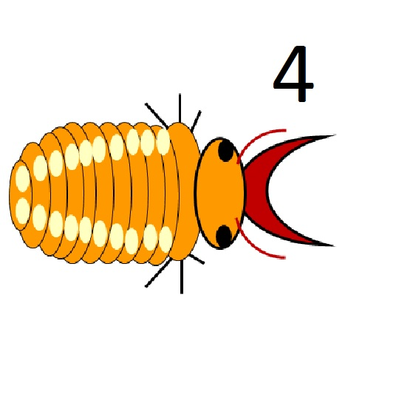
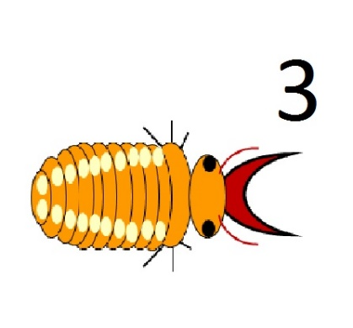
Blattlausspiel, Version I
Sie können das Spiel am PC spielen, wenn Sie von den Spielfiguren mittels der Funktionen kopieren und einfügen eine ausreichende Anzahl erstellen und diese dann auf dem passenden Spielplan den Regeln entsprechend einfügen und bewegen. Welche Figuren für welche Spielvariante jeweils benötigt werden entnehmen Sie bitte den Anleitungen: http://blogs.uni-bremen.de/blattlausspiel/spielvariante-a/spielanleitungen/

Slide 2
